Slide 1


Управление Федеральной службы по надзору в сфере
защиты прав потребителей и благополучия человека
по Тюменской области
Учись, малыш, беречь здоровье!
Тюмень 2022 г.

Slide 2


Slide 3
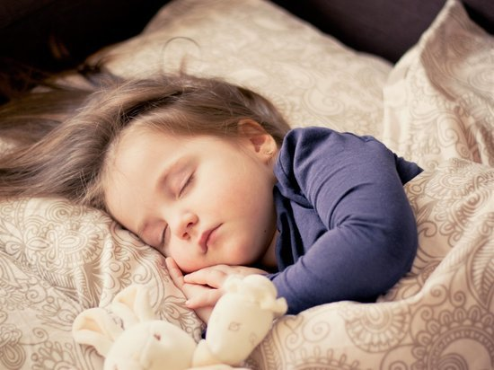
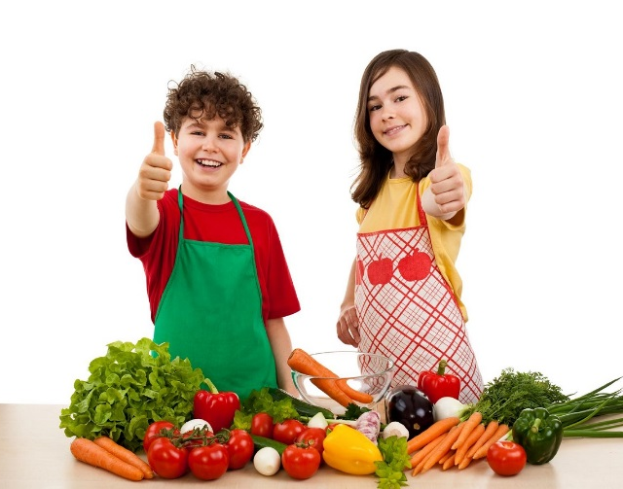
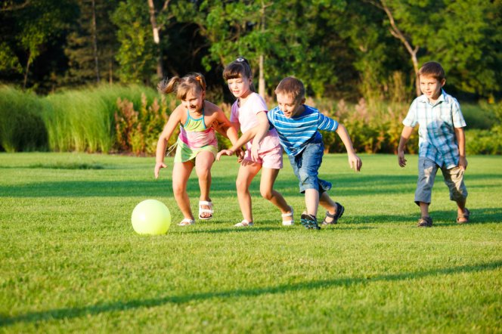
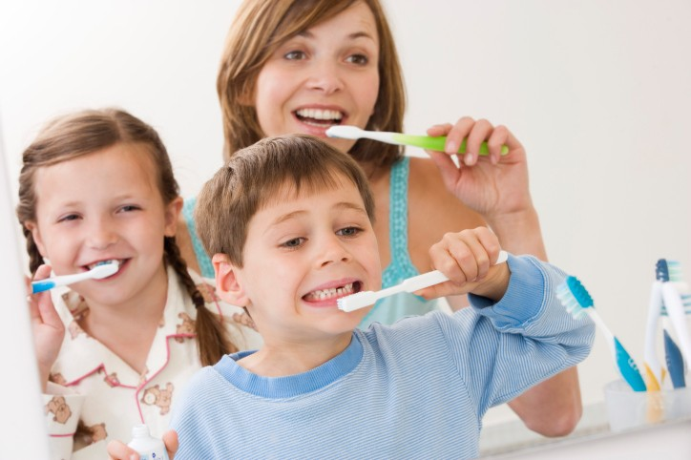

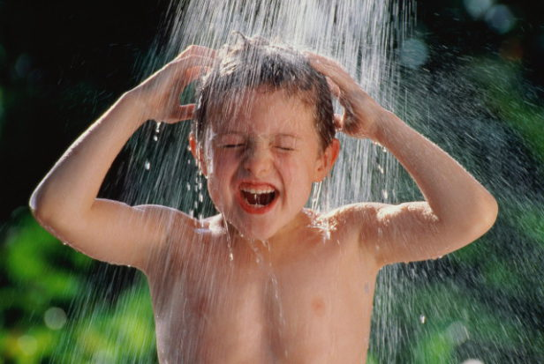
Правила здоровья
Режим дня
(учебы и отдыха)
Здоровое питание
Двигательная активность
Двигательная активность
Личная гигиена
Отказ от вредных привычек
Закаливание организма

Slide 4
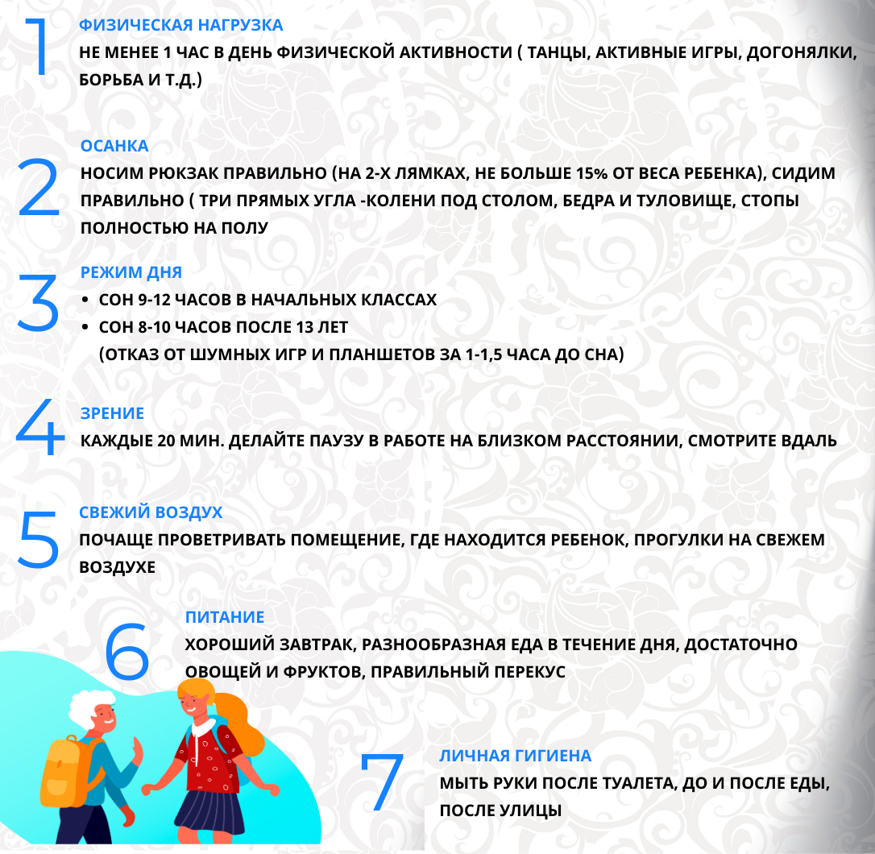

Здоровье школьника

Slide 5
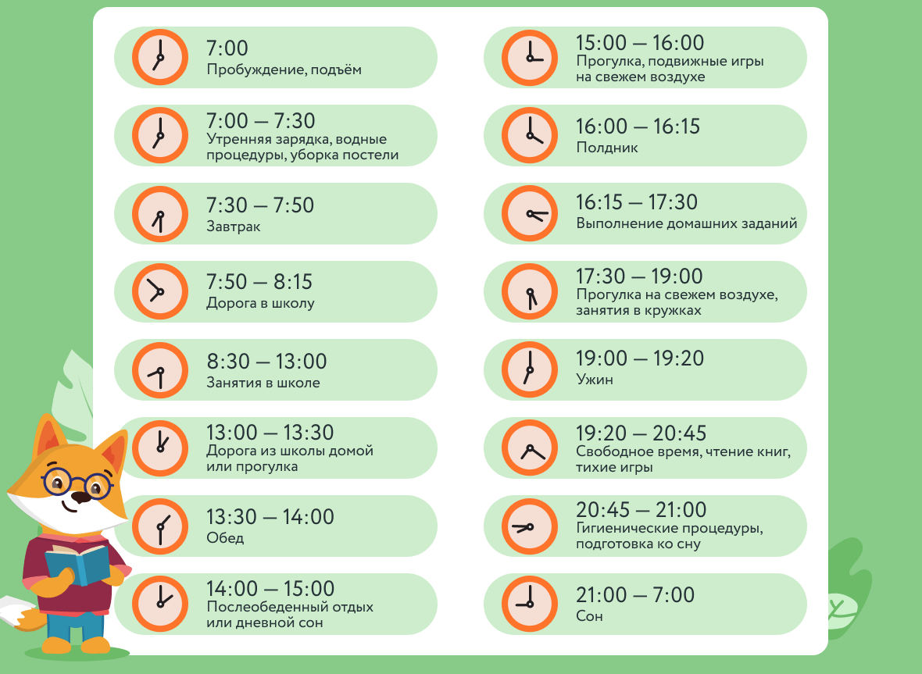
Режим дня школьников младших классов

Slide 6
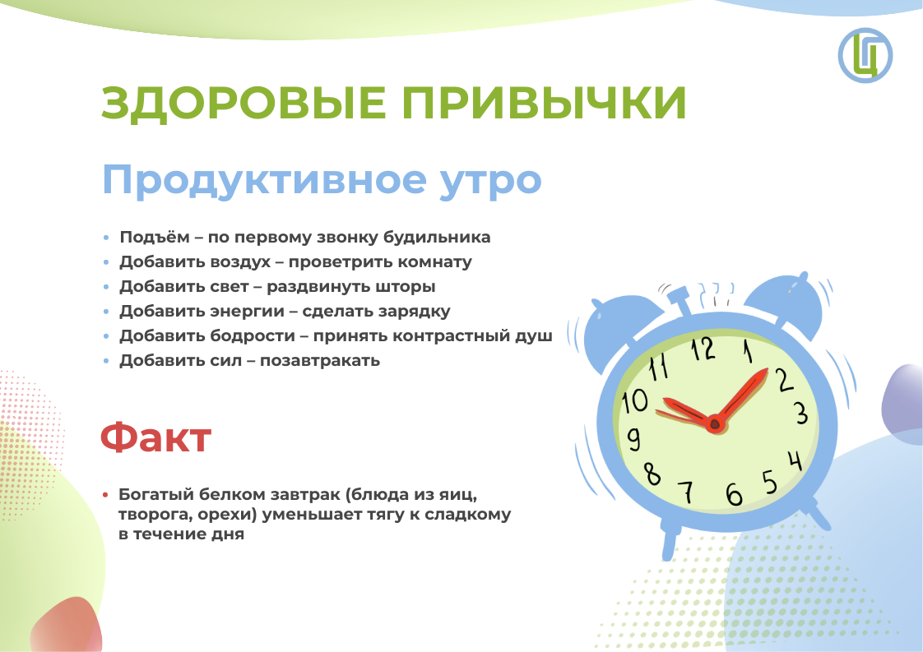

Slide 7
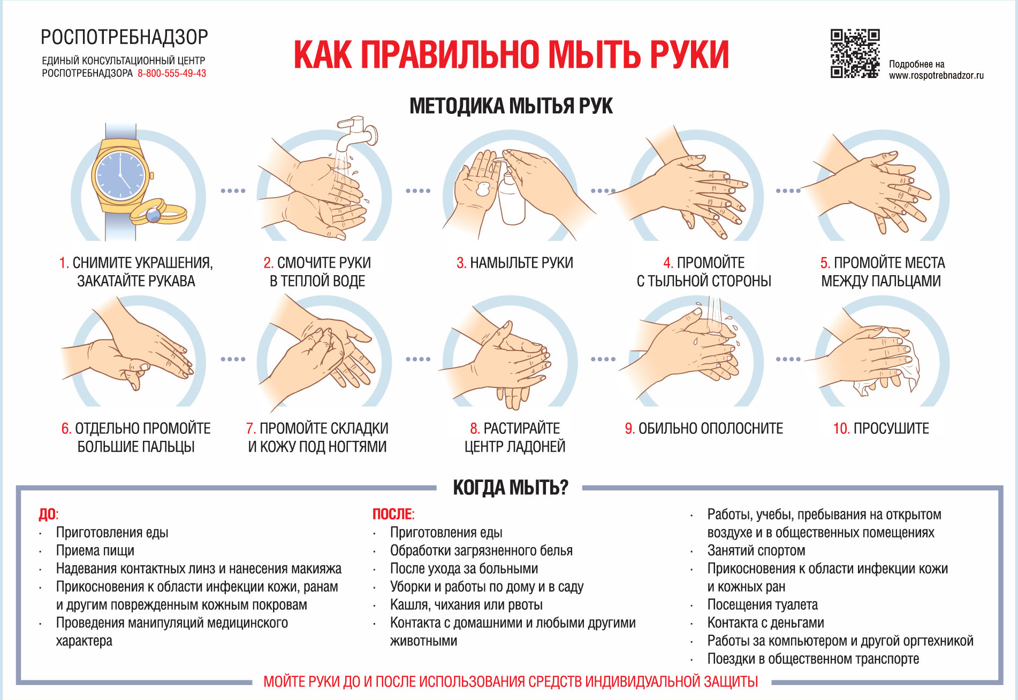
Гигиена рук

Slide 8
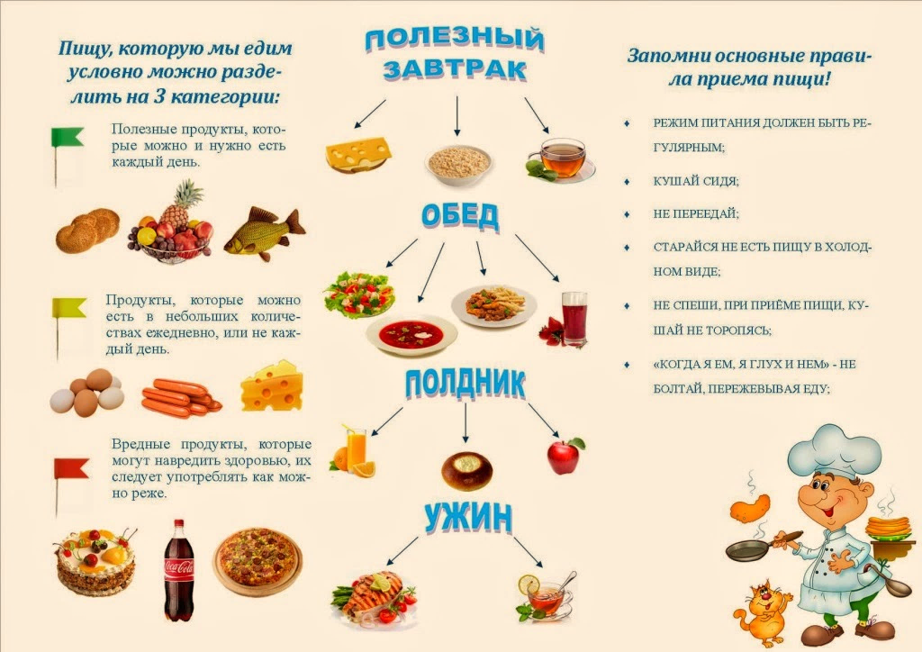

Slide 9

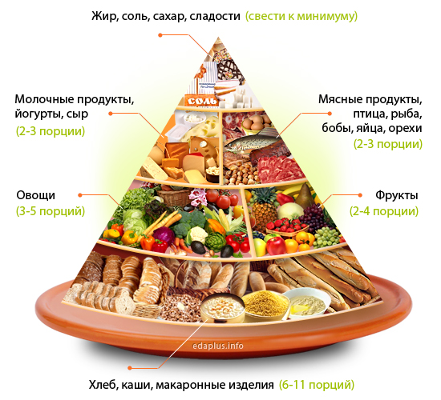
Здоровое питание для учащихся

Slide 10
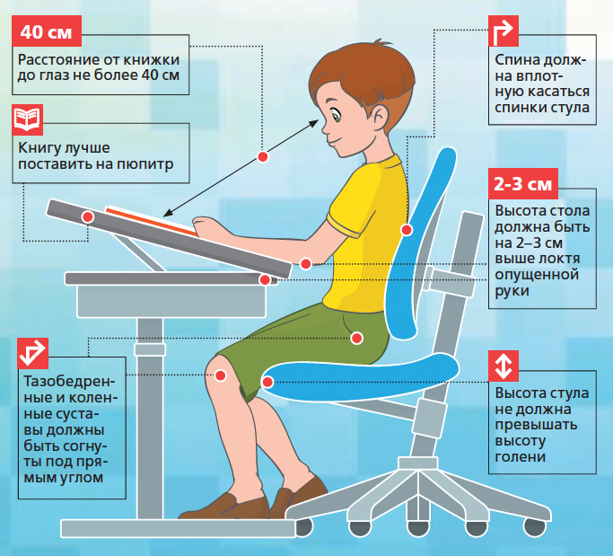
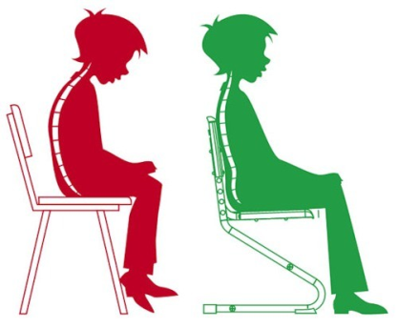
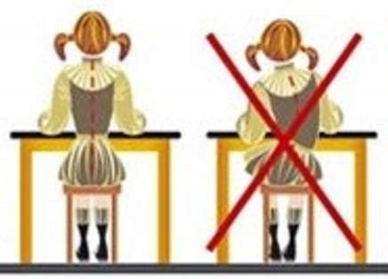
Держи спину ровно

Slide 11
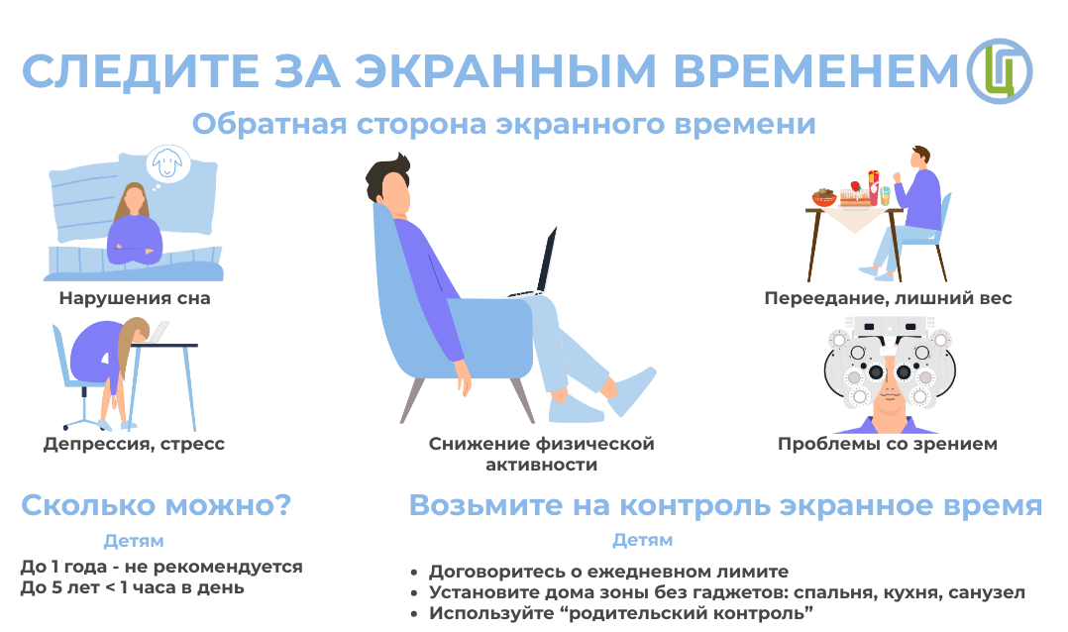
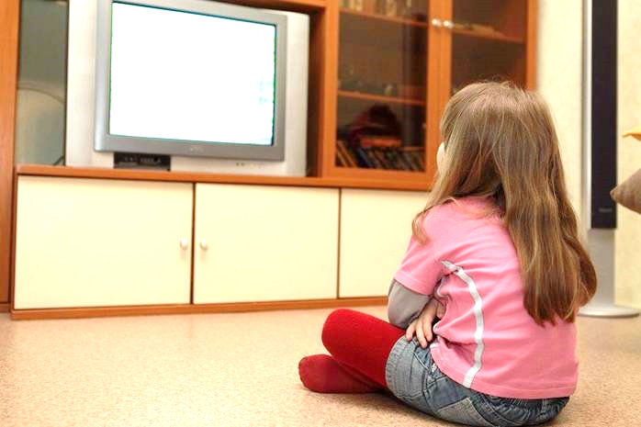
Требования Всемирной Организации здравоохранения (ВОЗ) к организации телепросмотра для детей:
Младенцы и ранний возраст – ЗАПРЕЩЕНО.
Дошкольный возраст (3-7 лет) – до 30 минут в день суммарно.
Младший школьный возраст (7-10 лет) – 30-50 минут в день.
Старшие школьные возраста (11-18 лет) – 1-3 часа в день.

Slide 12

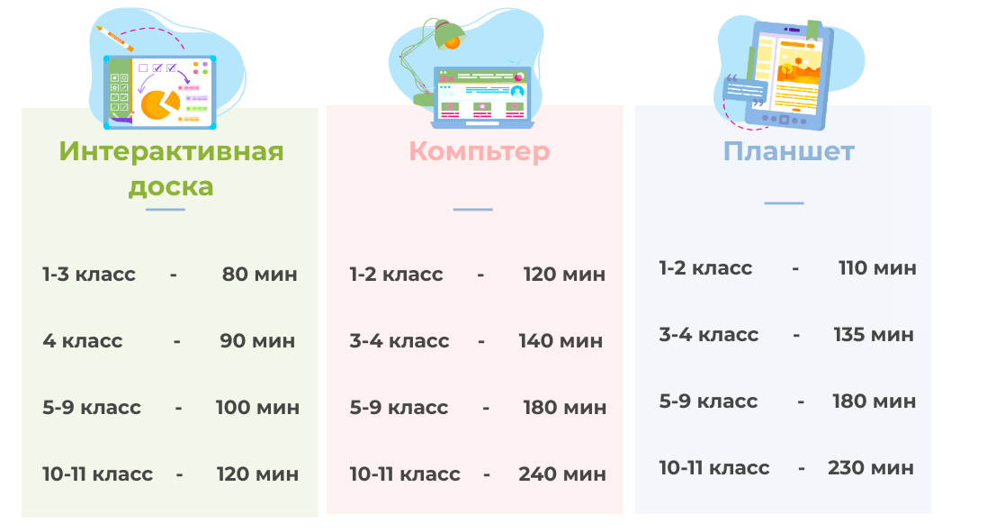
Рекомендуемое время использования гаджетов в течении дня

Slide 13

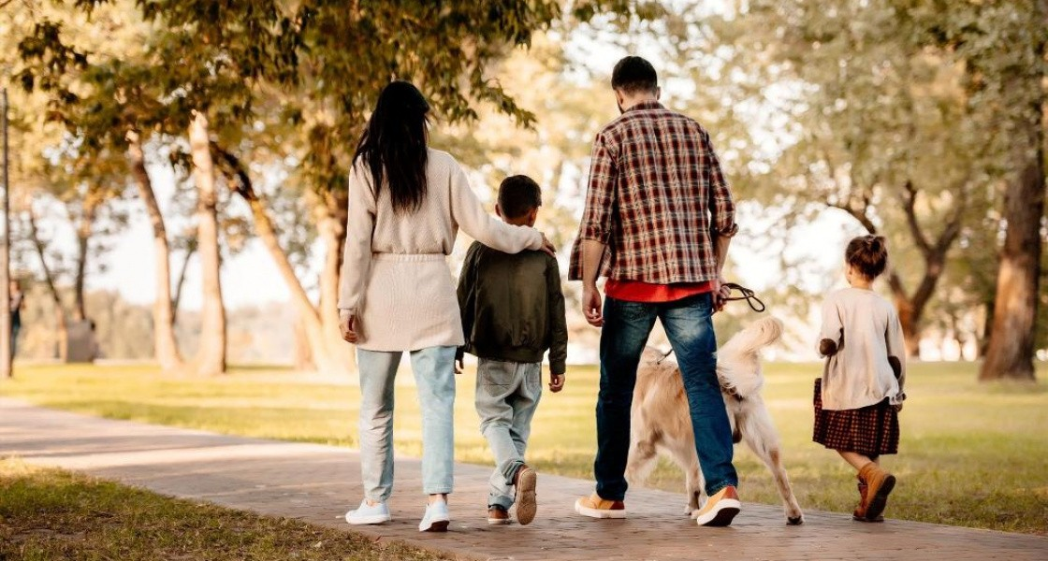
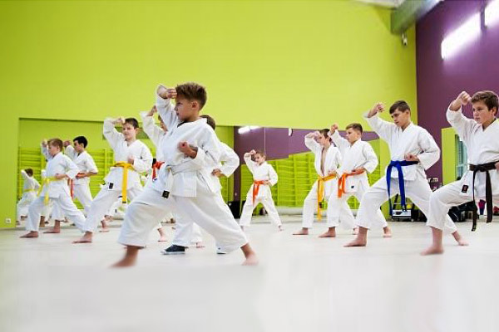
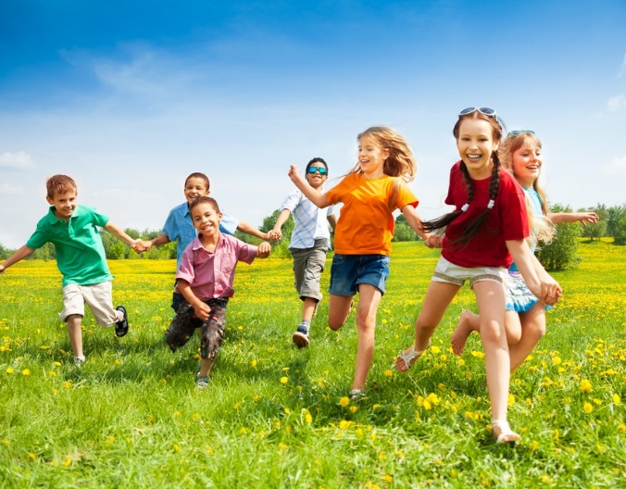
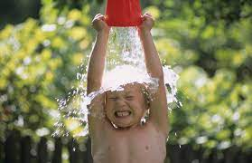
Двигательный режим школьника
утренняя зарядка,
подвижные игры,
занятия в кружках и спортивных секциях,
прогулки перед сном,
активный отдых в выходные дни,
закаливание организма.

Slide 14
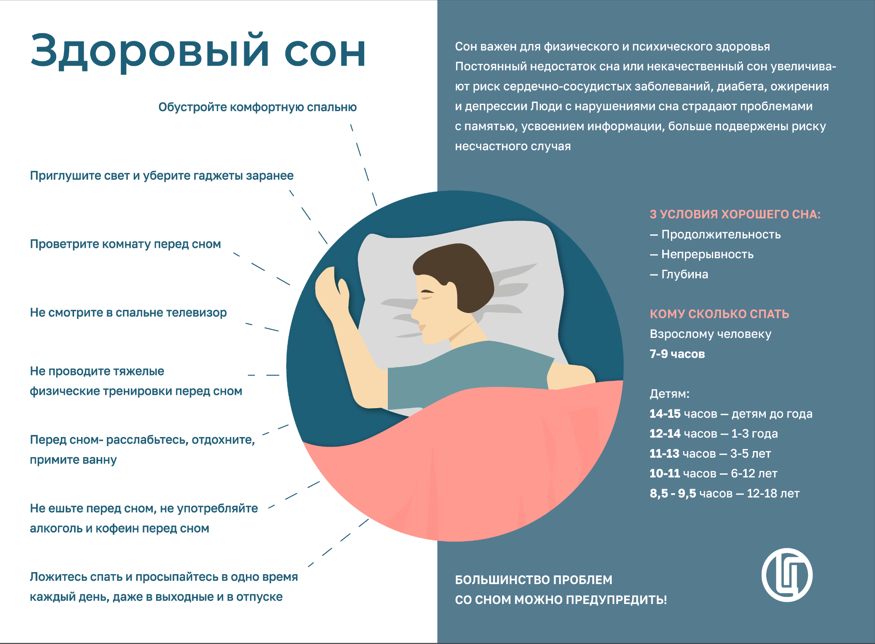
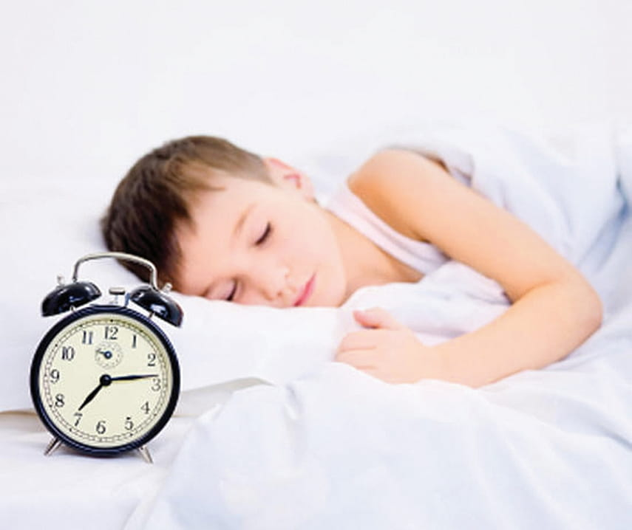

Slide 15
Будьте здоровы!
Спасибо за внимание!

